Slide 1
FAKULTET TEHNIČKIH NAUKA
Projekat iz predmeta Soft computimg
Tema: Prepoznavanje registarskih tablica automobila
Profesor : Đorđe Obradović
Asistent: Stefan Anđelić
Radi: Jelena Saveljić, RA123/2012.

Slide 2
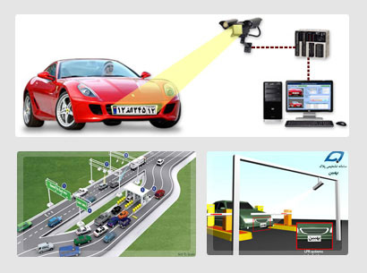
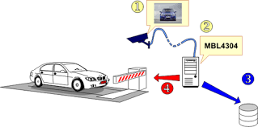
MOTIVACIJA
Prepoznavanje registarskih tablica, poznato i kao ANPR predstavlja tehnologiju o kojoj se danas dosta govori i koja sve više nalazi primenu u raznim poljima. Sa porastom broja vozila na putevima javlja se potreba za automatskim načinom njihove detekcije. Automatsko očitavanje tablica olakšava i ubrzava praćenje vozila što najčešće nalazi primenu na naplatnim rampama, graničnim prelazima, parkiralištima, policijskom sektoru. Ova tehnologija uglavnom koristi visokokvalitetne kamere, softver koji prepoznaje tablice interpretira znakove i čuva ih u bazi podataka.

Slide 3
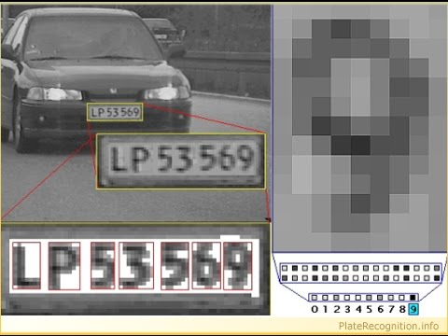
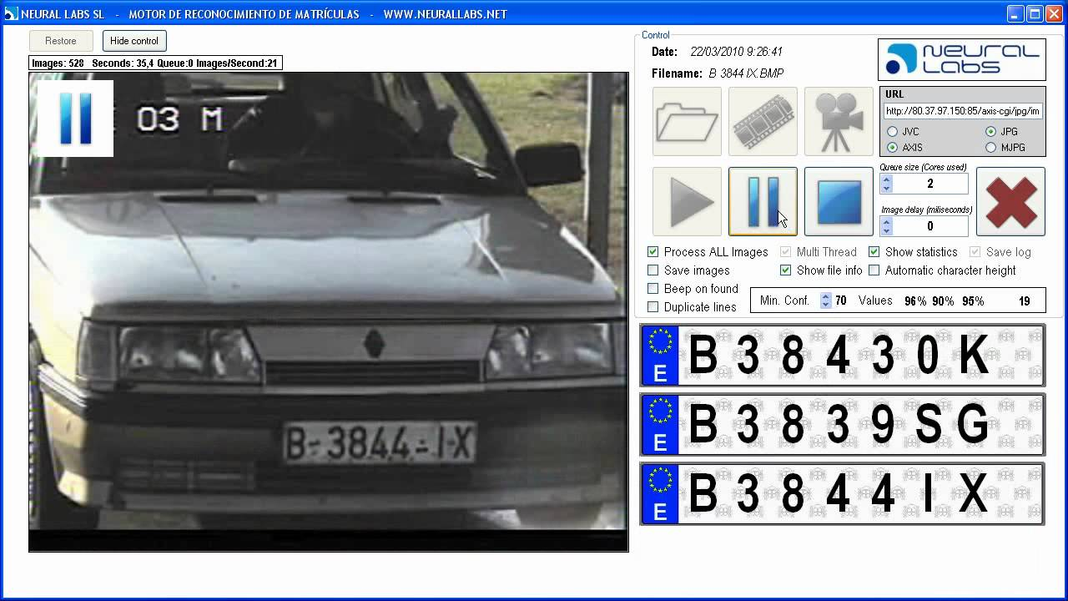
Rezultati nekih ANPR sistema...

Slide 4
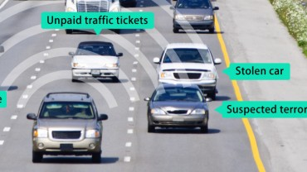
Ovakvi sistemi mogu pomoći i policijskom sektoru.
Na osnovu prepoznatih tablica mogu se identifikovati ukradena vozila, neregistrovana vozila.
Utvrđivanjem identiteta vlasnika vozila omogućava se naplaćivanje kazni u slučaju saobraćajnih prekršaja ili detektovanje kriminalaca.
CILJ -> povećana kontrola saobraćaja i opreznost vozača.

Slide 5
Specifikacija projekta:
Ideja se zasniva na prethodnim primerima.
Za realizaciju sistema će se koristiti funkcije OpenCV biblioteke i Python.
Cilj sistema – uspešno prepoznavanje i očitavanje znakova registarskih tablica automobila na slici.
Koraci implementacije:
Učitavanje slike
Konvertovanje slike u nijanse sive (grayscale)
Binarizacija određenom metodom
Dodatna obrada slike (uklanjanje šumova korišćenjem dilatacije i erozije)
Traženje kandidata za tablicu i validacija regiona
Uočavanje regiona svakog slova obučavajućeg skupa i prosleđivanje neuronskoj mreži
Obučavanje neuronske mreže
Testne stavke

Slide 6
Korišćen obučavajući skup:
Odabirom odgovarajućeg obučavajućeg skupa omogućava se dobra identifikacija znakova sa tablica. Ukoliko karakteri na prosleđenoj slici nisu dovoljno obrađeni postoji mogućnost da se ne prepozna odgovarajući karakter.
Ove greške moguće je ispraviti pojedinačnom obradom slike (dodatno uklanjanje šumova).
Obučavajući skup
Za prepoznavanje karaktera koristi se neuronska mreža koja je dizajnirana da prepoznaje 25 slova i 10 brojeva.

Slide 7
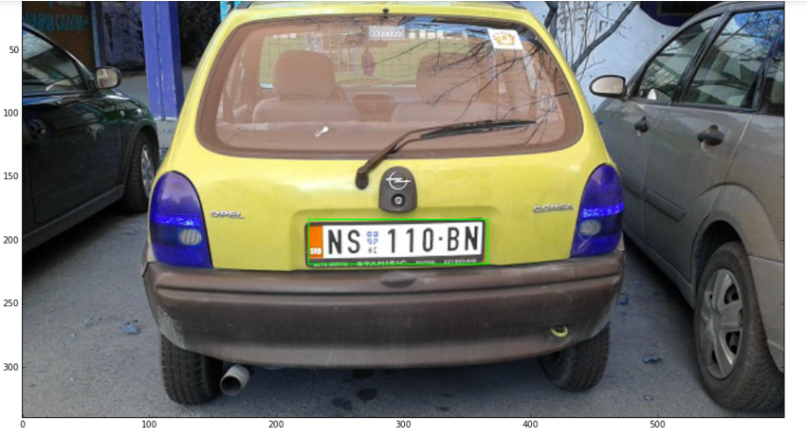
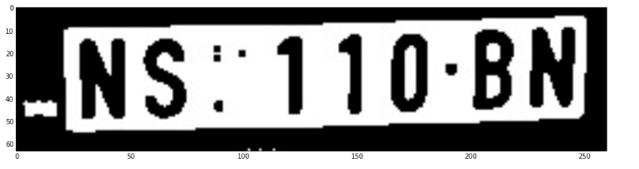
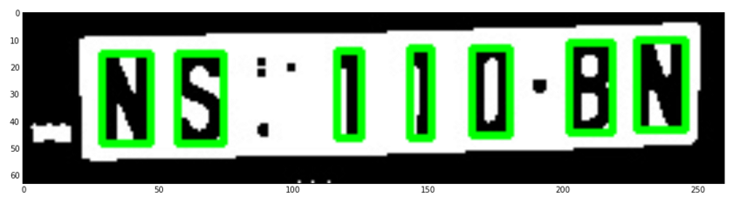
Primer rada implementiranog sistema
Detekcija karaktera
Uspešna detekcija tablica

Slide 8
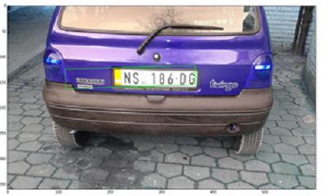
Neidentifikovane tablice
Najčešći razlozi neuspešnog detektovanja tablica:
Cepanje tablice u više manjih objekata gde nijedan ne zavodoljava zadate uslove
Povezivanje tablice sa ostalim objektima na slici
Loše osvetljene tablice
Pojedinačnom promenom parametara može se ostvariti uspešna detekcija za neke od neidentifikovanih tablica.

Slide 9
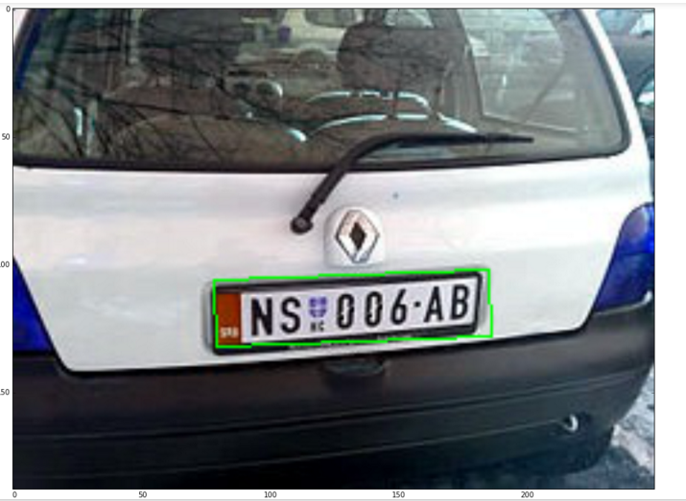
Postoje neka ograničenja kojih se treba pridržavati prilikom korišćenja implementiranog sistema radi uspešnijeg prepoznavanja tablica.
Pretpostavlja se da registarske tablice imaju horizontalan položaj u odnosu na sliku.
Aplikacija ima optimalno podešene parametre za testiranje testne baze slika.
Algoritam nije tako uspešan u prepoznavanju nakošenih tablica jer one imaju različite dimenzije i smerove stranica i sadrže delove koji nisu delovi tablica a nije ih moguće otkloniti postojećim algoritmom. Ukoliko ukošenost nije velika moguće je očitati tablice.

Slide 10
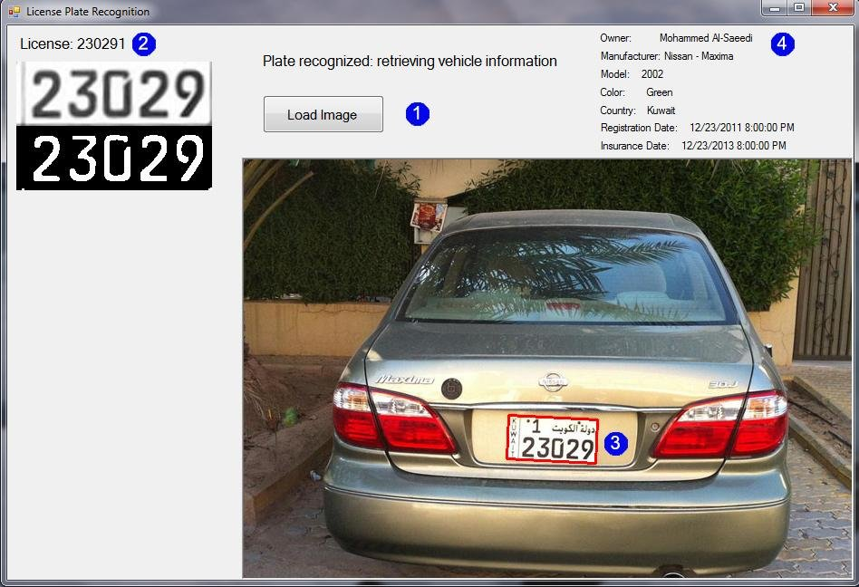
Primer mogućeg izgleda aplikacije

Slide 11
Literatura:
http://www.axxonsoft.com/rs/integrated_security_solutions/lpr/
http://www.vucomm.rs/ip-video-nadzor/software-za-prepoznavanje-registarskih-tablica.php
http://nbviewer.jupyter.org/gist/kislayabhi/89b985e5b78a6f56029a
Github repozitorijum:
https://github.com/jelenas316/SCRA123-2012.git

